Slide 1
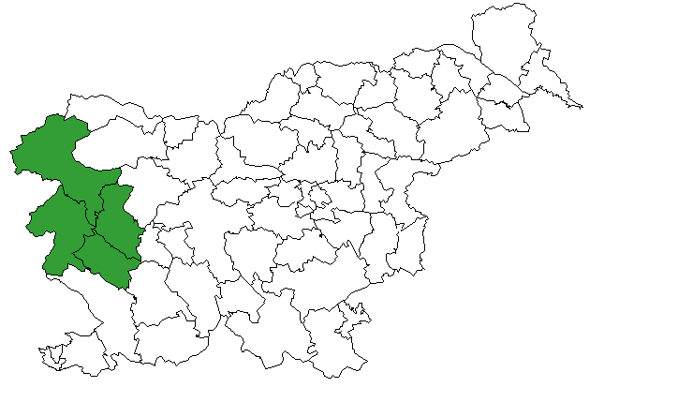
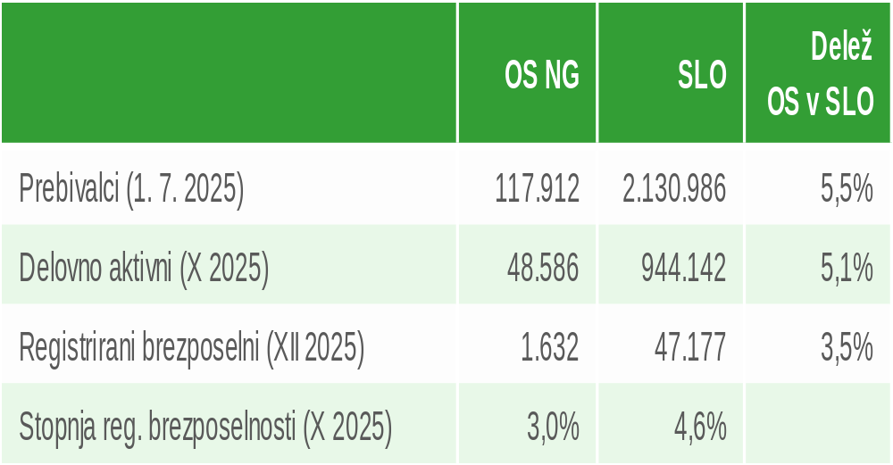
ZRSZ Območna služba Nova Gorica
Uradi za delo:
Ajdovščina, Idrija, Nova Gorica, Tolmin
Vir podatkov :
SURS (prebivalci, delovno aktivni po lokaciji delovnega mesta)
ZRSZ (registrirano brezposelni, stopnja registrirane brezposelnosti)

Slide 2
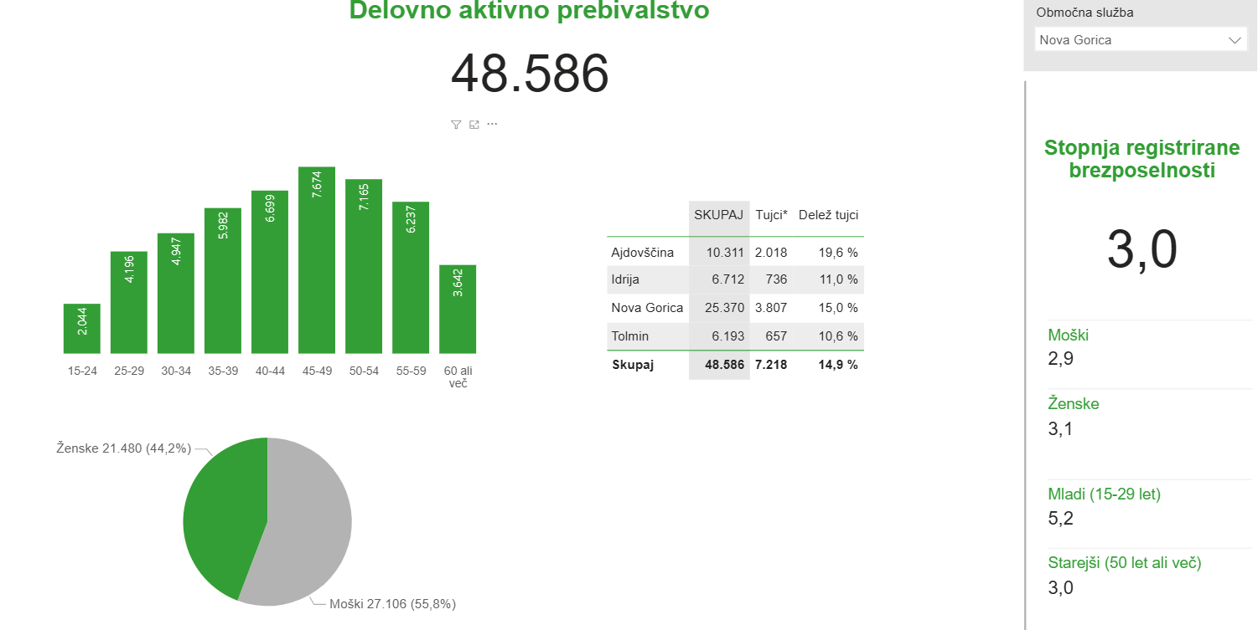

Slide 3
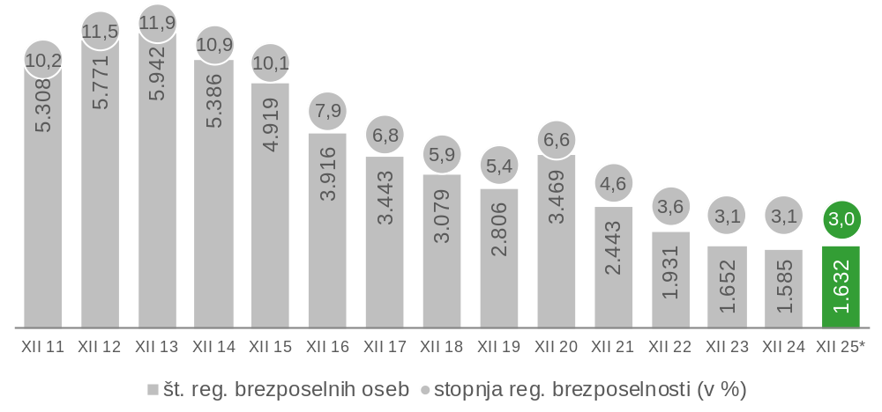
Gibanje števila registriranih brezposelnih oseb in stopnje registrirane brezposelnosti (2011 – 2025)
Opomba: stopnja registrirane brezposelnosti je objavljena z dvomesečnim zamikom

Slide 4
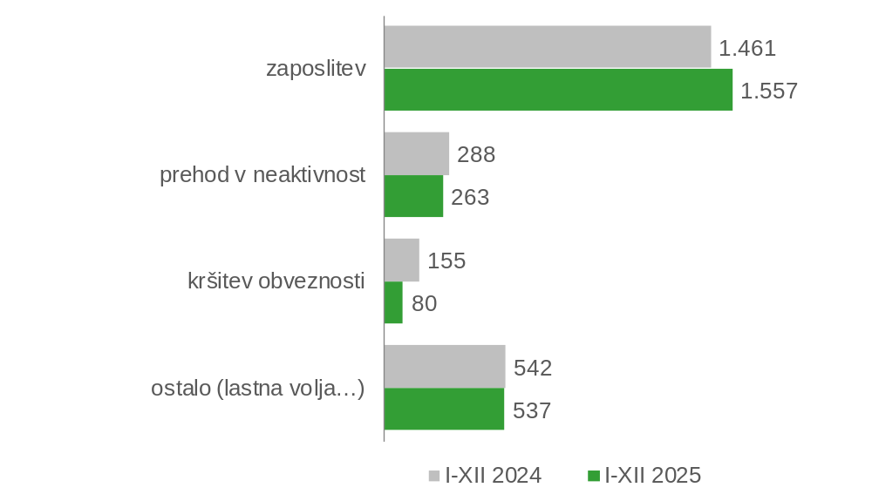
Struktura odjav iz registrirane brezposelnosti
število odjav

Slide 5


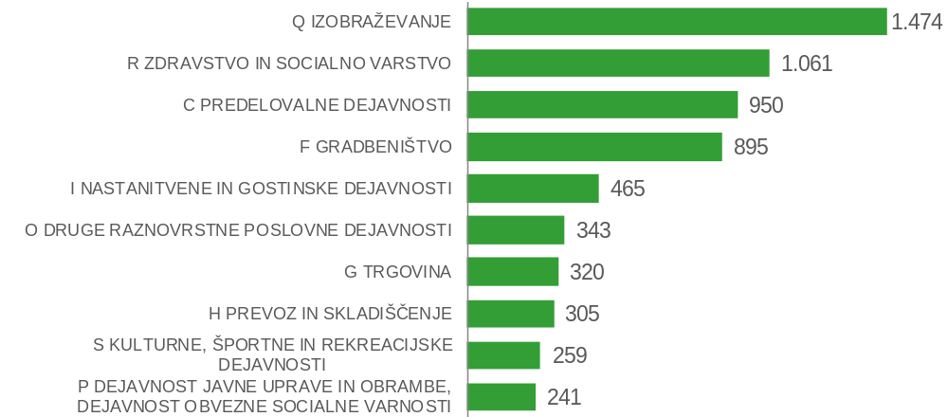
Sporočena prosta delovna mesta po dejavnostih
Skupno število sporočenih prostih delovnih mest:
Opomba: 10 najpogostejših dejavnosti po SKD 2025

Slide 6
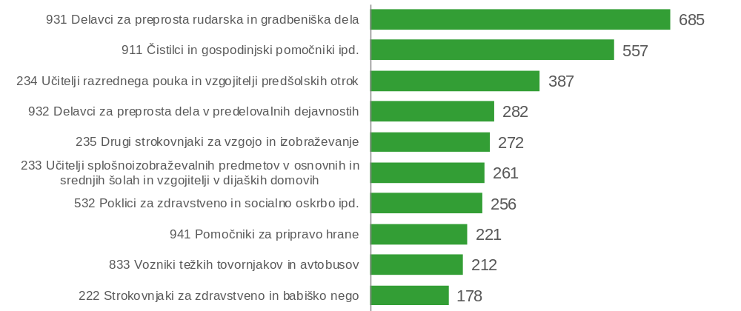
Sporočena prosta delovna mesta po področnih skupinah poklicev
Skupno število sporočenih prostih delovnih mest:
Opomba: 10 najpogostejših področnih skupin poklicev SKP-08

Slide 7
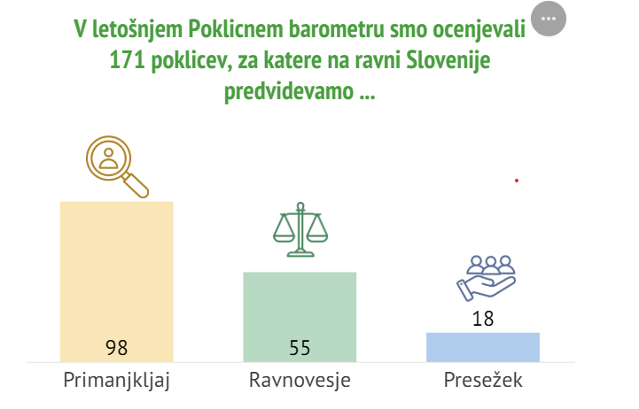
RAZISKAVA POKLICNI BAROMETER za leto 2026
OS NG: 99 OS NG: 62 OS NG: 8

Slide 8
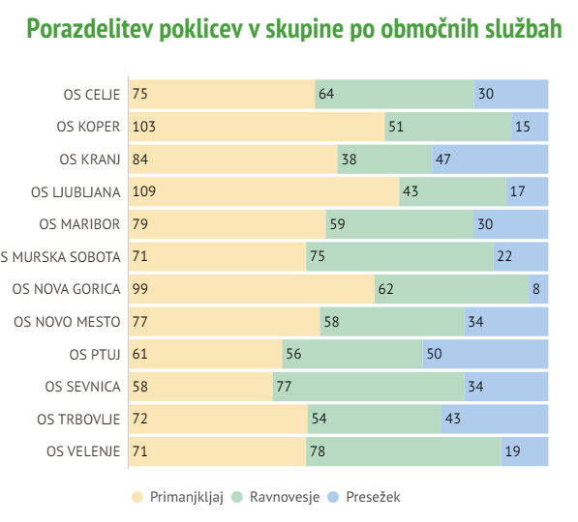

Slide 9
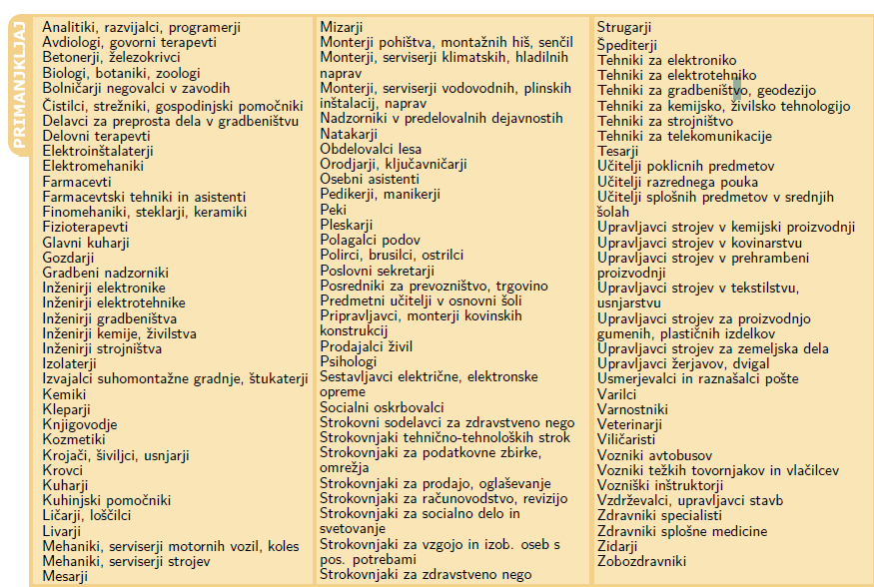

Slide 10
Iz raziskave Poklicni barometer:
Primanjkljaj v 99 poklicnih skupinah (SLO 98).
Ravnovesje v 62 poklicih skupinah (SLO 55).
Presežek v 8 poklicnih skupinah (SLO 18).
Iz napovednika zaposlovanja (NAP ZAP) za goriško:
Rast zaposlenosti v letu 2025: +0,2 % (SLO +1,3 %).
Napovedano število zaposlitev delodajalcev: 1.475.
V letu 2025 so delodajalci sporočili 5,5 % manj kot letu 2024.
Več kot 50 % delodajalcev (najbolj mali) poročajo o težavah pri zaposlovanju (ni ustreznega kadra, kompetenc).
58,2 % delodajalcev v regiji napovedujejo v bodoče težave zaposlovanju.

